Slide 1
5月度MEO対策 月次レポート
Googleマップ上での表示・行動分析ご報告
3ピース 徳島 様

Slide 2
5月対策キーワード順位ご報告
スクリーンショット 1
スクリーンショット 2
スクリーンショット 3
【現状】
5月は対策キーワード12件中8件で1位を獲得しました。また、「美馬市 粗大ごみ処分」は1位～3位、「美馬市 仏壇整理」は2位～4位で推移しております。一方、「美馬市 不用品回収 安い」「徳島 生前整理」は圏外表示が継続している状況でした。
【分析】
主要サービスである遺品整理や不用品回収関連キーワードで1位を維持しており、検索結果での露出は安定しています。また、「美馬市 仏壇整理」や「美馬市 粗大ごみ処分」は上位表示圏内で推移しているため、今後のGBP運用や口コミ獲得によってさらなる順位向上が期待できます。一方、圏外キーワードについては継続的な情報発信により関連性を高めていくことが重要です。

Slide 3
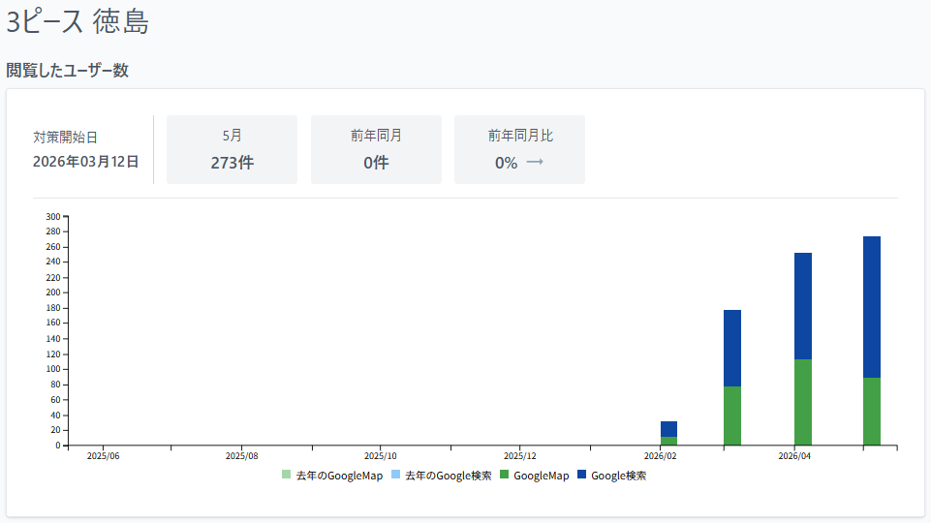
閲覧したユーザー数
【現状】
5月の閲覧ユーザー数は273件となり、4月の252件から21件増加しました。Google検索およびGoogleマップ経由の閲覧数はいずれも増加しており、検索結果上で店舗情報が表示される機会が拡大しております。
【分析】
複数の対策キーワードで1位を維持していることが閲覧数増加につながっていると考えられます。Google検索からの閲覧も増加しており、遺品整理や不用品回収を検討しているユーザーへの露出が進んでいる状況です。今後も写真追加や投稿更新を継続することで、さらなる閲覧機会の拡大が期待できます。

Slide 4
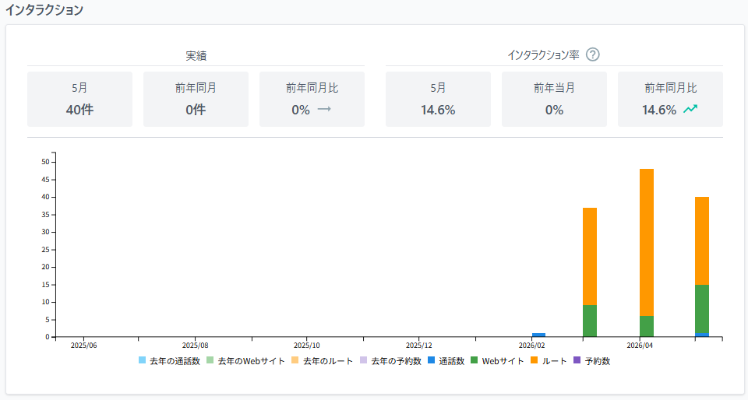
インタラクション数
【現状】
5月のインタラクション数は40件、インタラクション率は14.6％となりました。4月は48件・19％であったため、件数は8件減少、インタラクション率は4.4ポイント低下しております。
【分析】
閲覧ユーザー数は増加している一方で、インタラクション率は低下しているため、プロフィール閲覧後の行動率はやや落ち着いた状況となっています。今後は施工事例写真やサービス内容の充実、口コミ獲得を進めることで、閲覧から行動への転換率向上が期待できます。

Slide 5
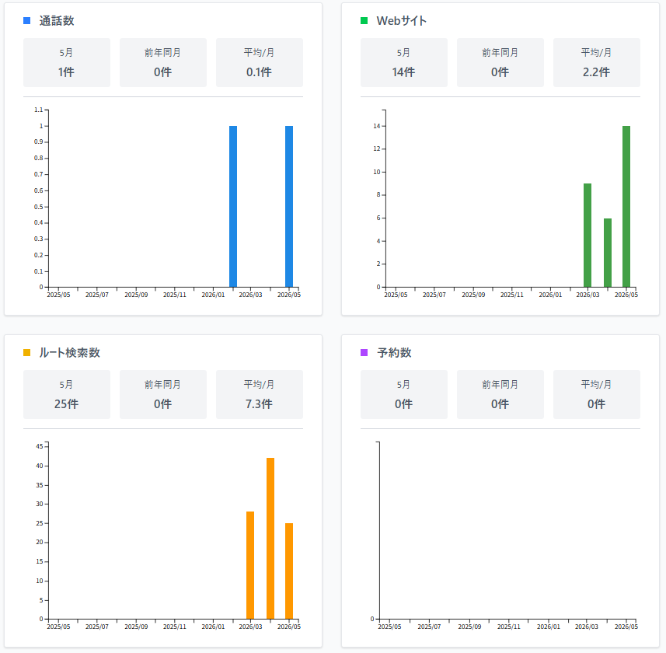
ユーザー行動データ（来店・売上に直結）
【現状】
5月のユーザー行動は、通話数1件、Webサイトクリック数14件、ルート検索数25件、予約数0件でした。4月と比較すると、Webサイトクリック数は6件から14件へ増加した一方で、ルート検索数は42件から25件へ減少しております。
【分析】
Webサイトクリック数が増加していることから、サービス内容や料金を詳しく確認するユーザーが増えている傾向が見受けられます。ルート検索も25件発生しており、利用を検討しているユーザーからの関心は継続しています。サービス内容や対応事例を充実させることで、問い合わせ増加につながる可能性があります。

